Slide 1

Разработка умного увлажнителя Сахаров Владислав Игоревич Руководитель: Миронов Антон Николаевич МИРЭА - Российский технологический университет 11.11.2020

Slide 2
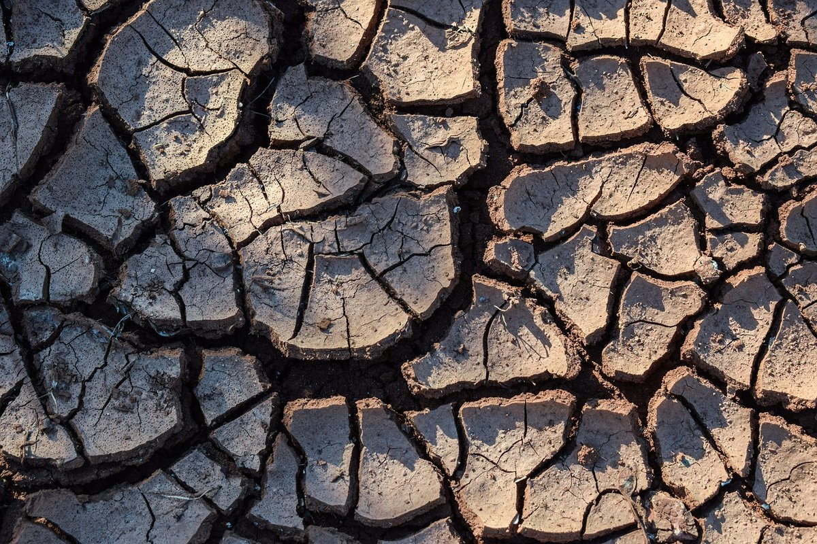

ПРОБЛЕМА
Существует множество различных увлажнителей, однако, у большинства из них есть следующие недостатки:
Нет возможности дистанционного и централизованного управления
Отсутствует обратная связь
Отсутствует выбор интенсивности увлажнения и поддержания влажности
Не поддерживается интеграция с «умным домом»
Датчик влажности отсутствует или установлен на самом устройстве, что делает сбор данных некорректным

Slide 3
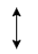
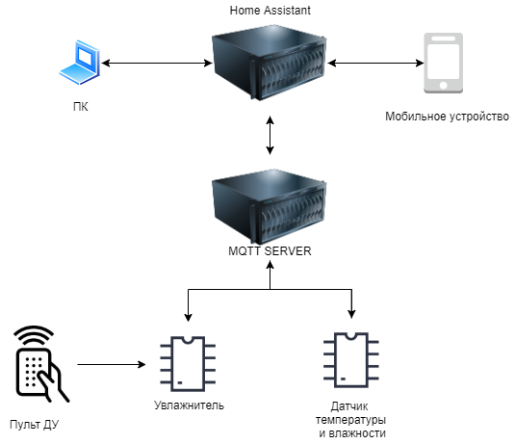
АРХИТЕКТУРА РЕШЕНИЯ
Высокоуровневое API
Серверное ПО находится в Docker контейнере
В планах перевести серверное ПО на устаревший смартфон как в Upcycling Kit

Slide 4
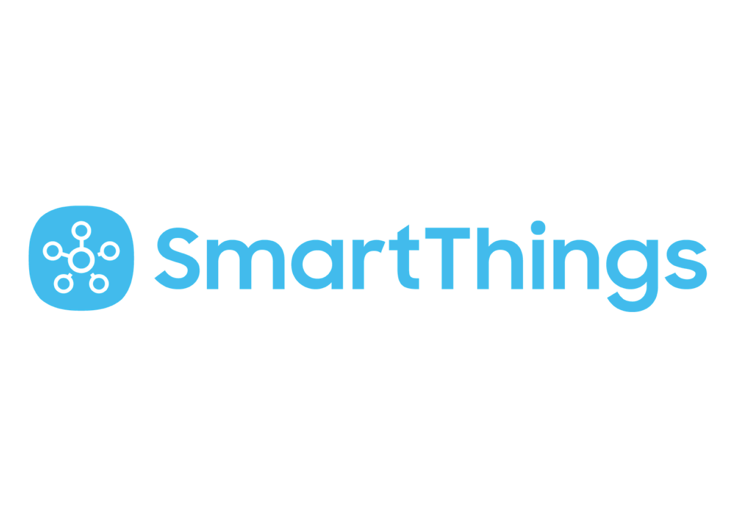
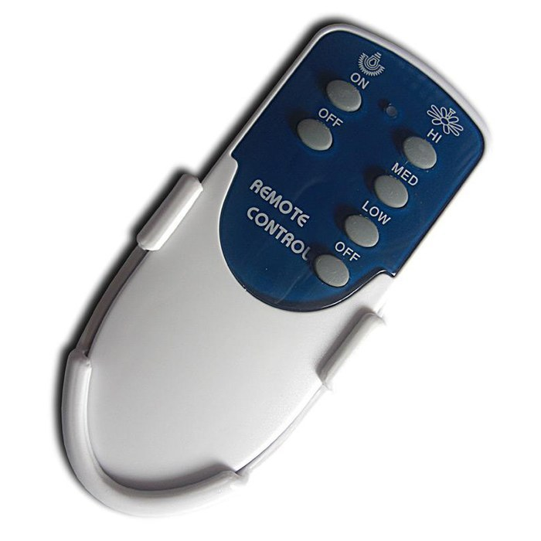

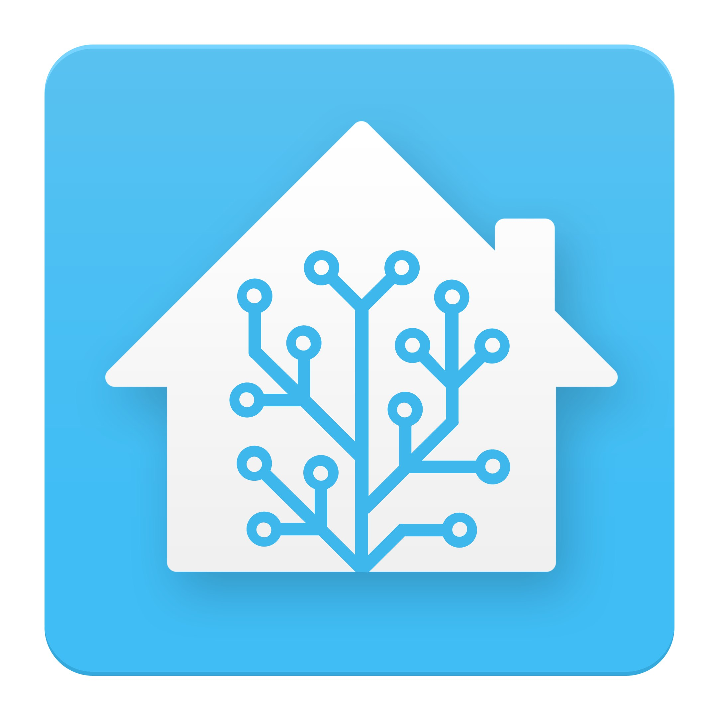
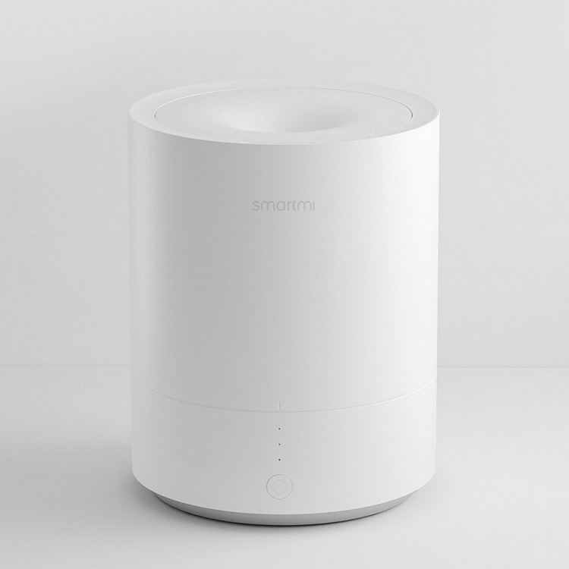
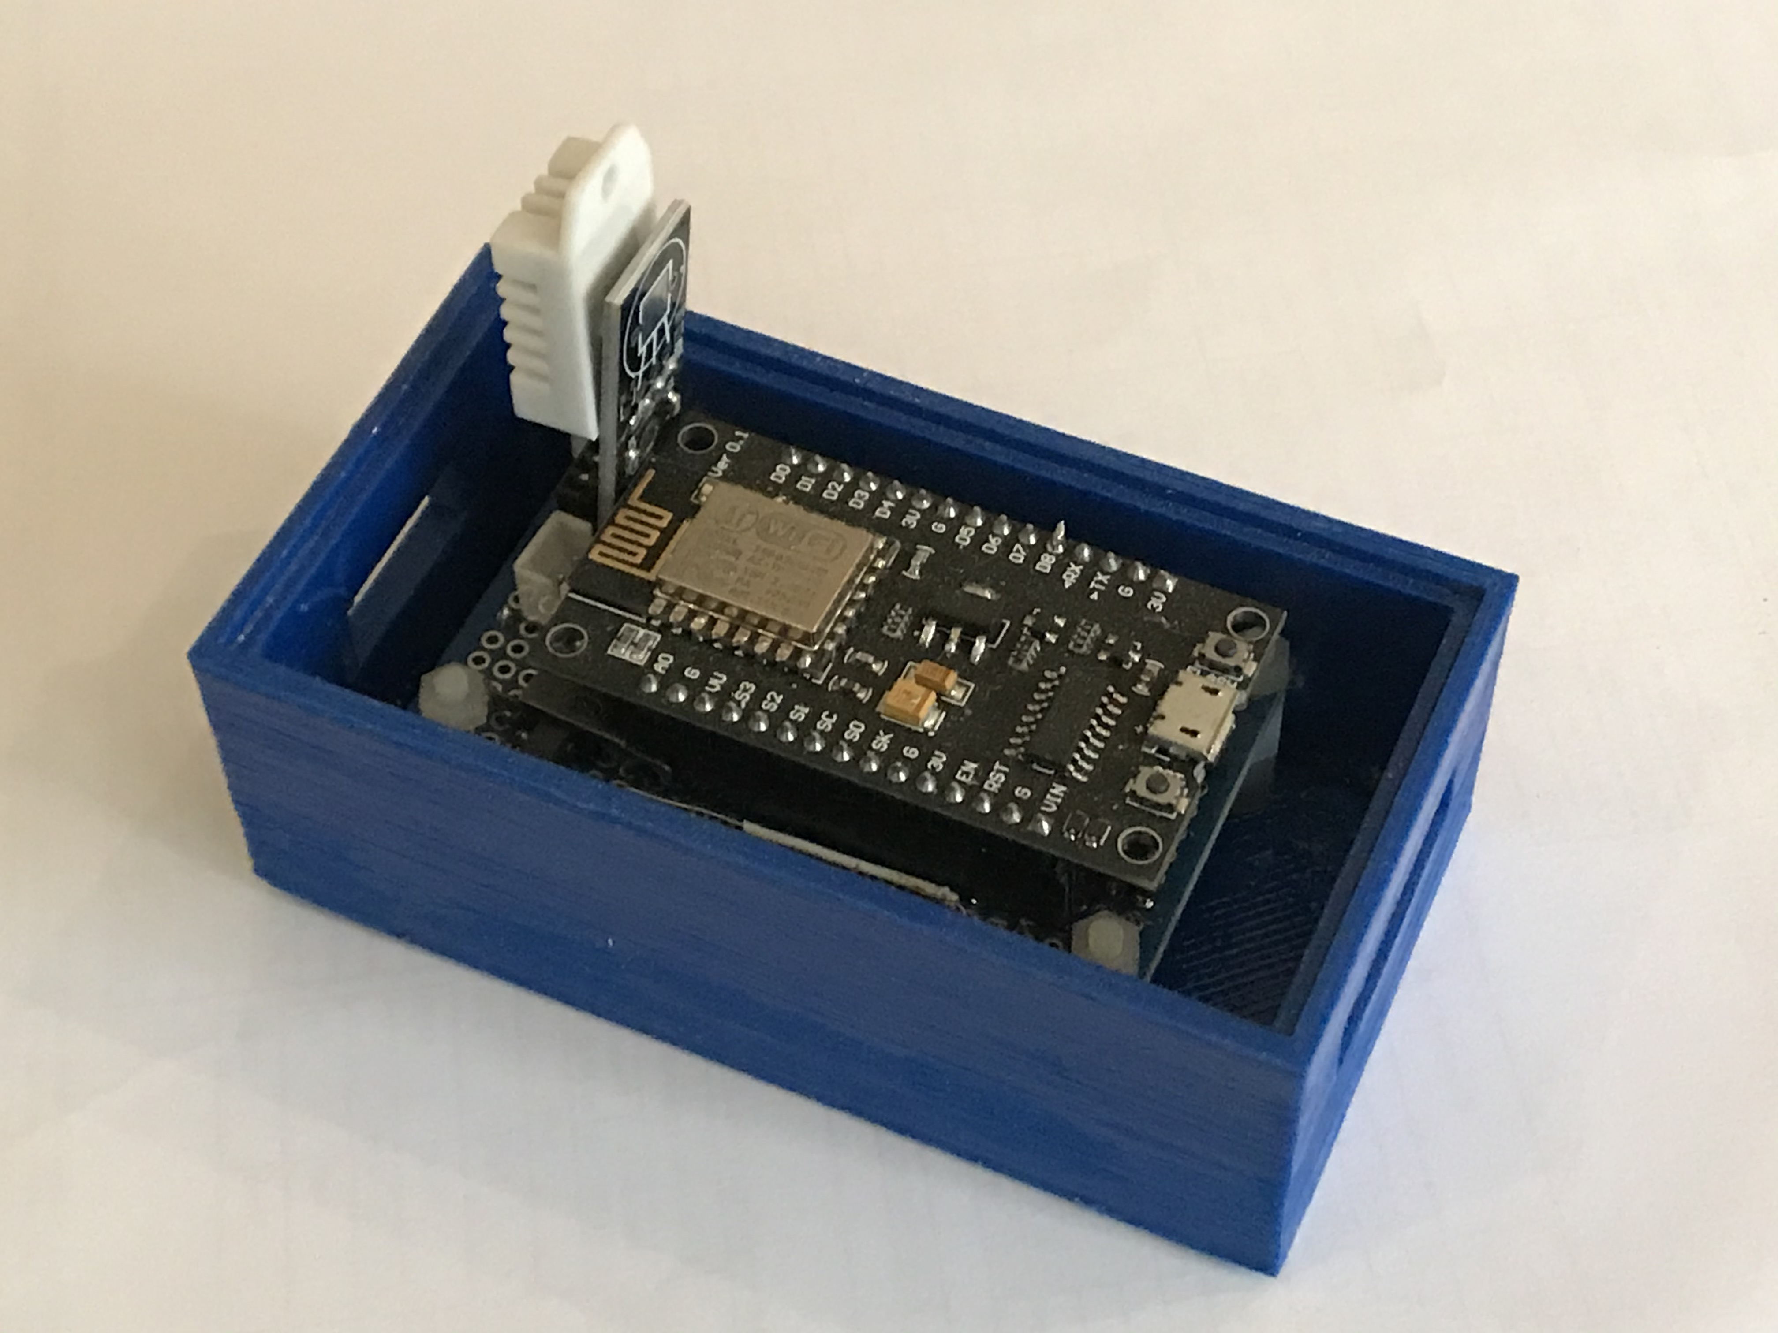
НАШЕ РЕШЕНИЕ
Возможно управление как через пульт ДУ, так и через мобильное приложение или веб-сайт
Наше решение интегрируется в любую систему умного дома, такую как SmartThings, Home Assistant, Home Kit
Имеется возможность оживить свое нефункционирующее устройство
API
MQTT
Увлажнитель
Измерительный модуль

Slide 5
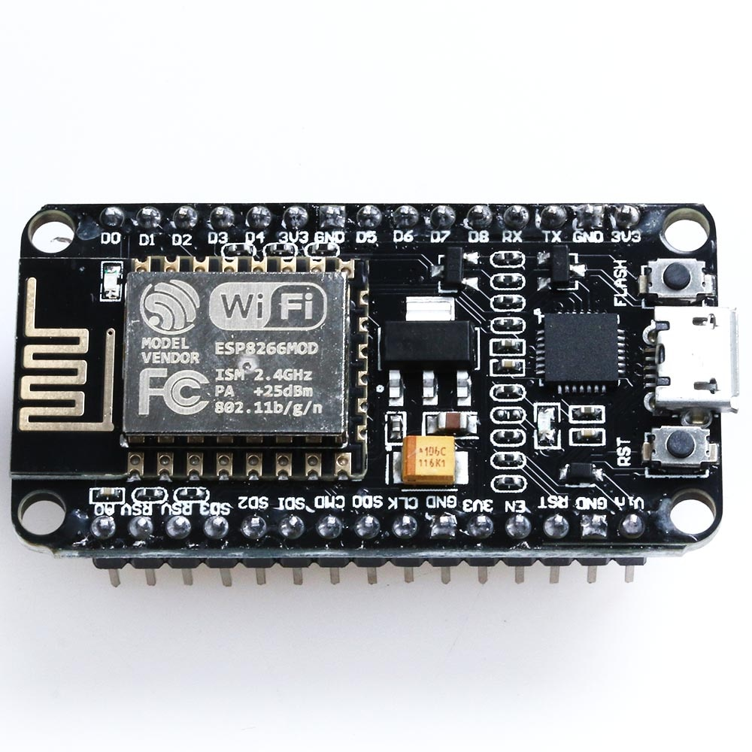
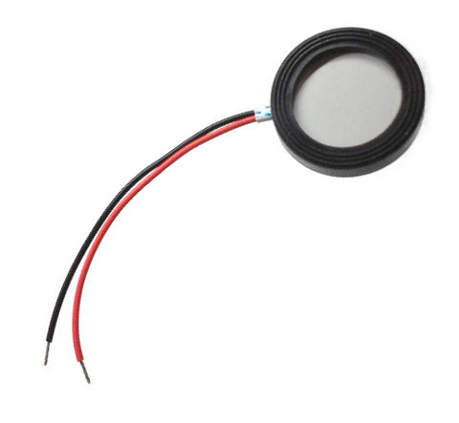
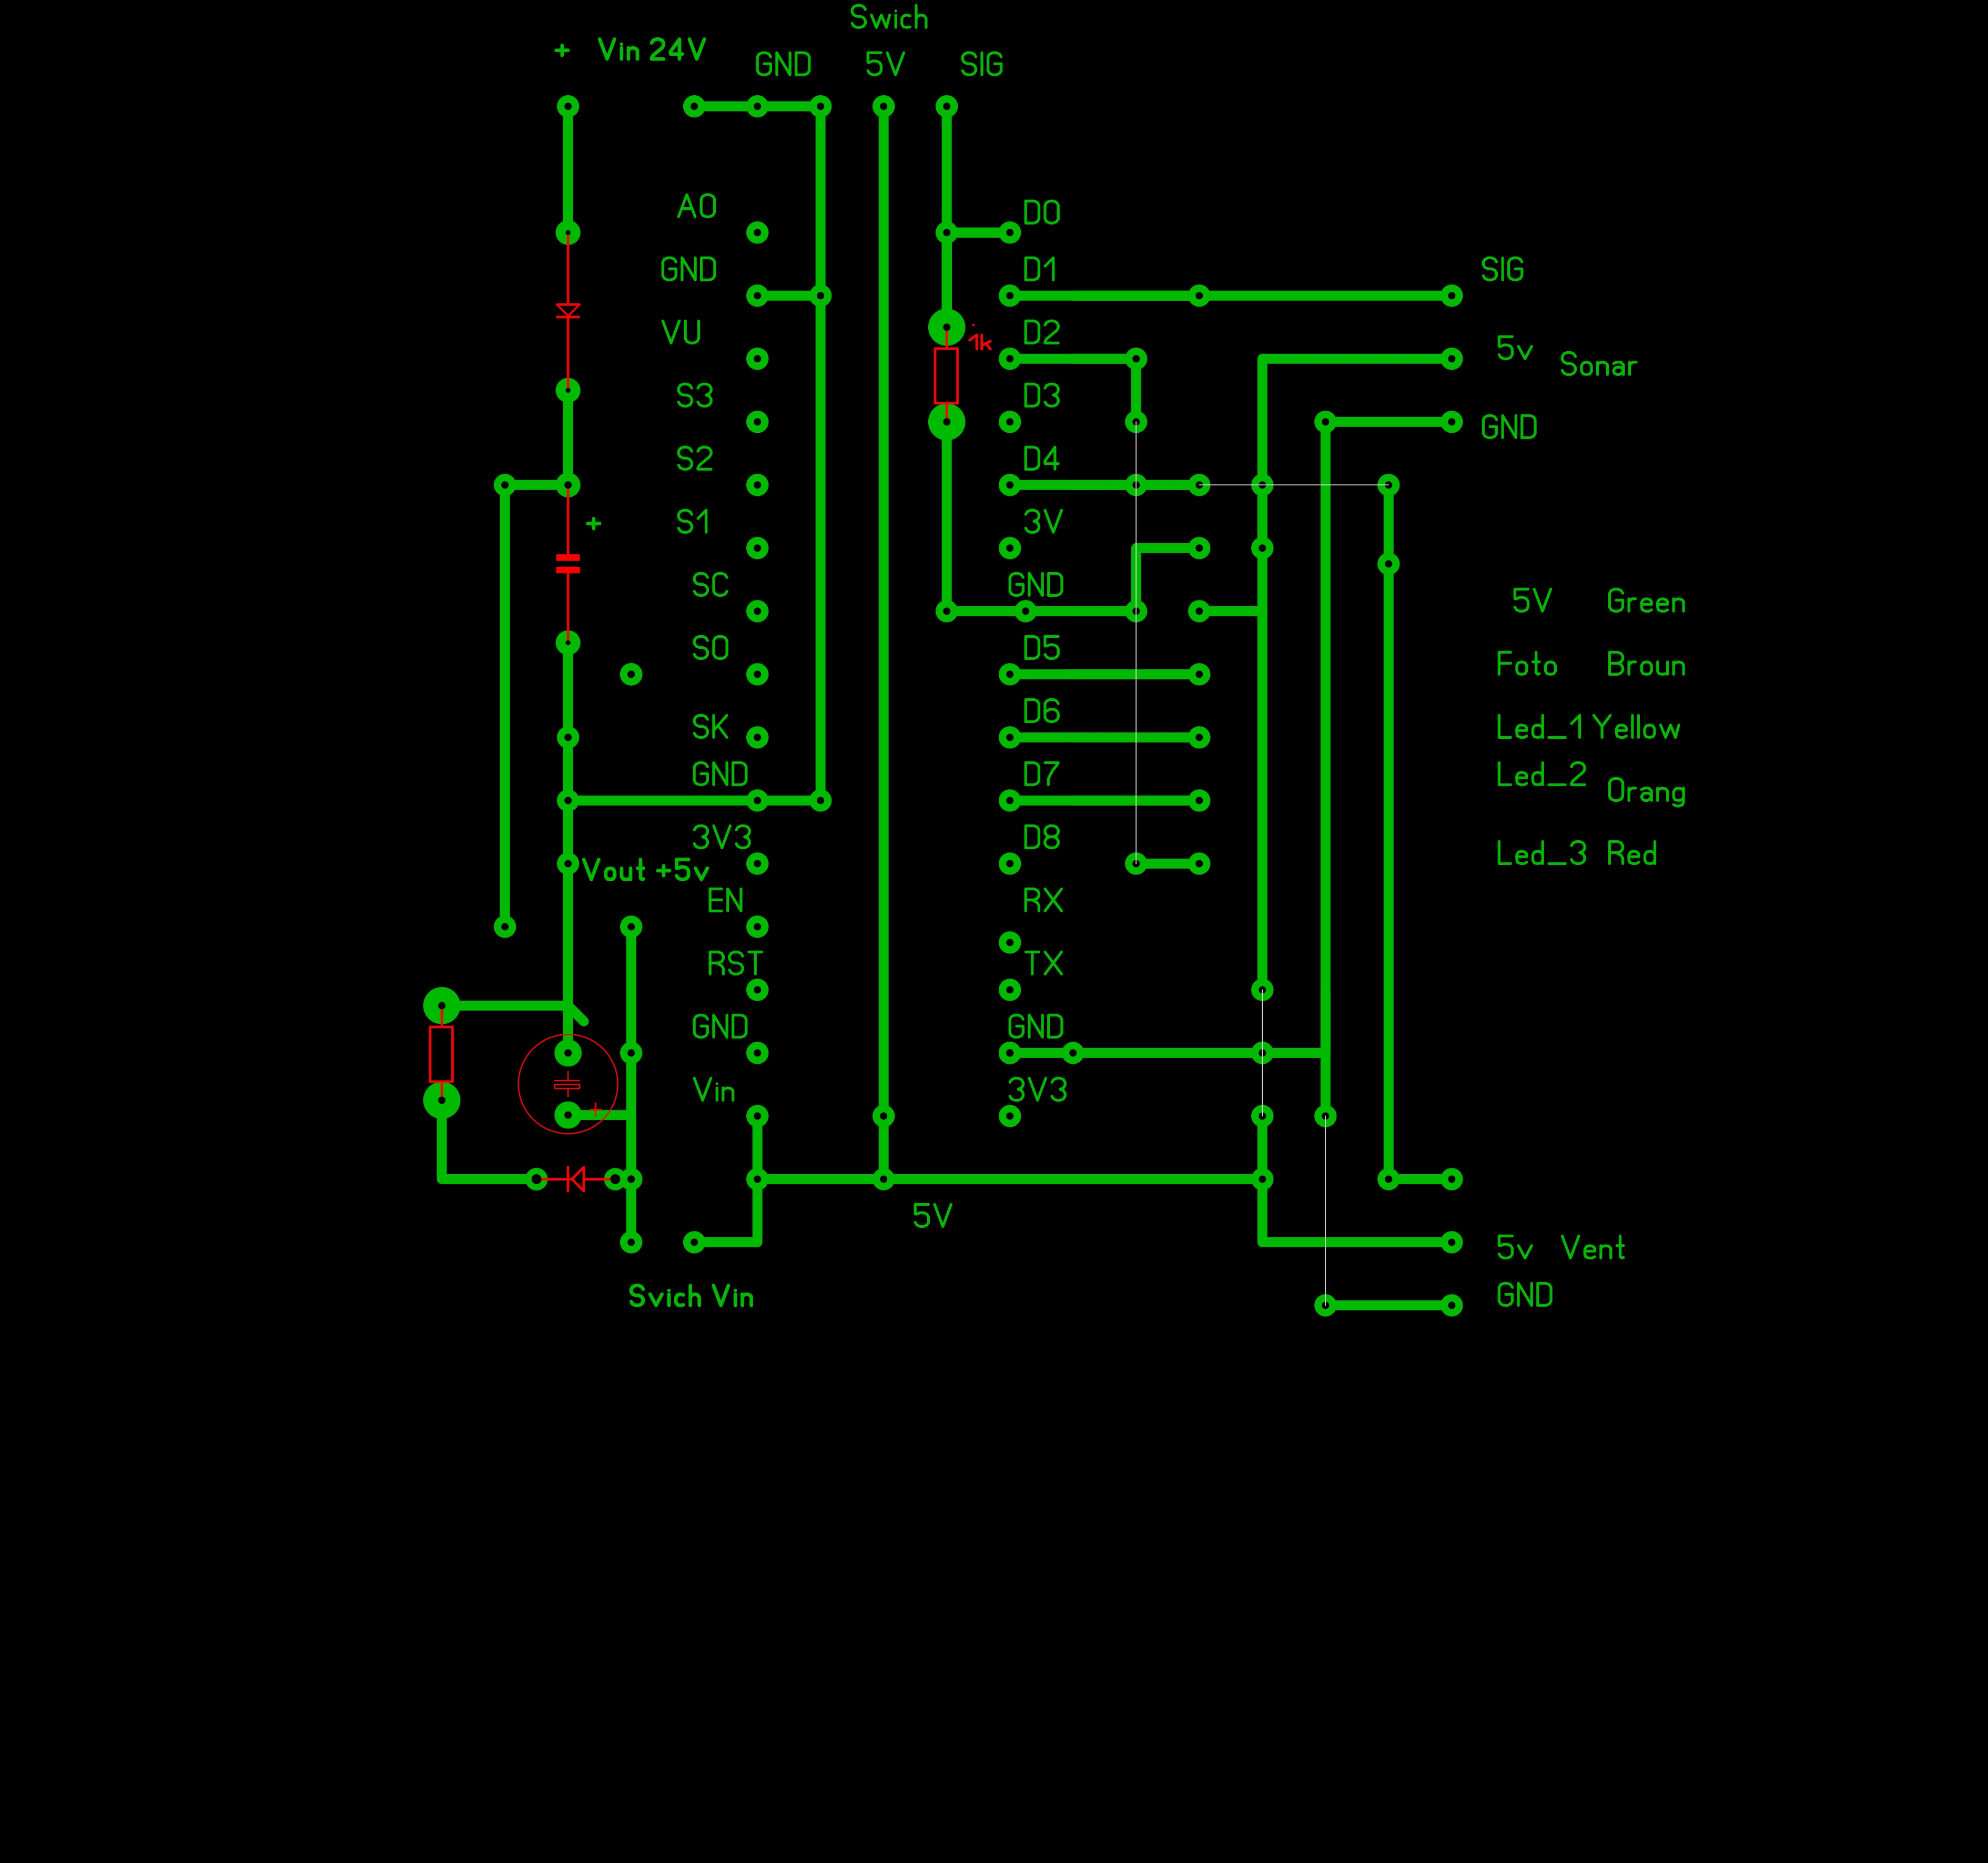

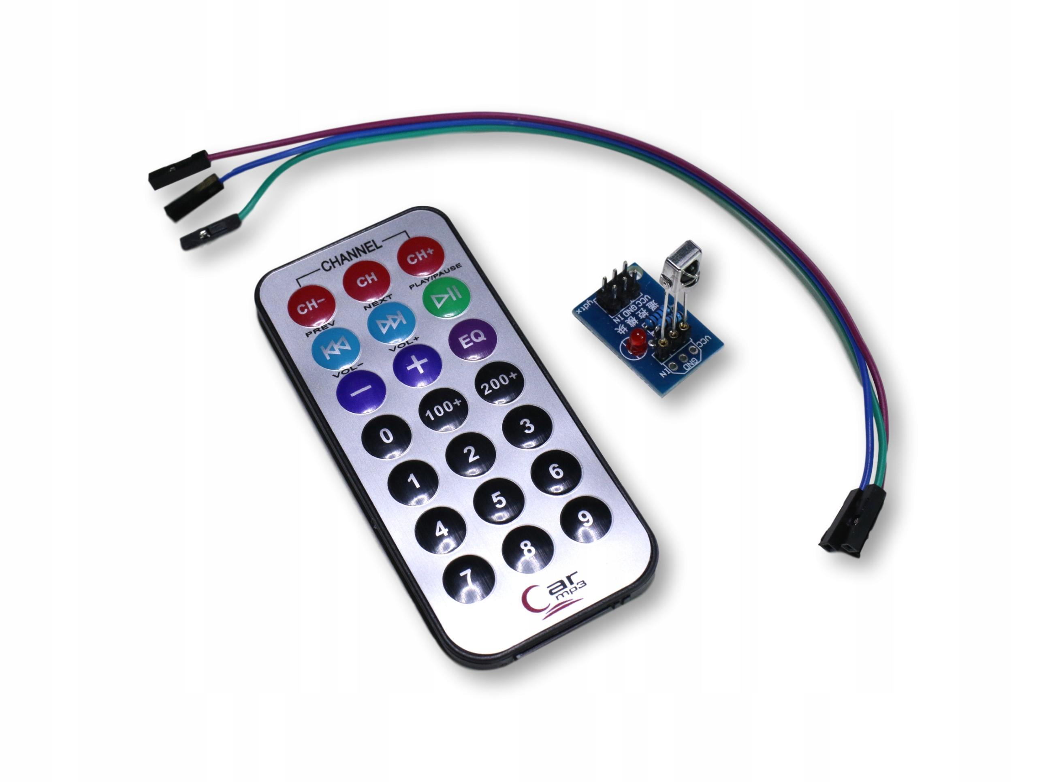
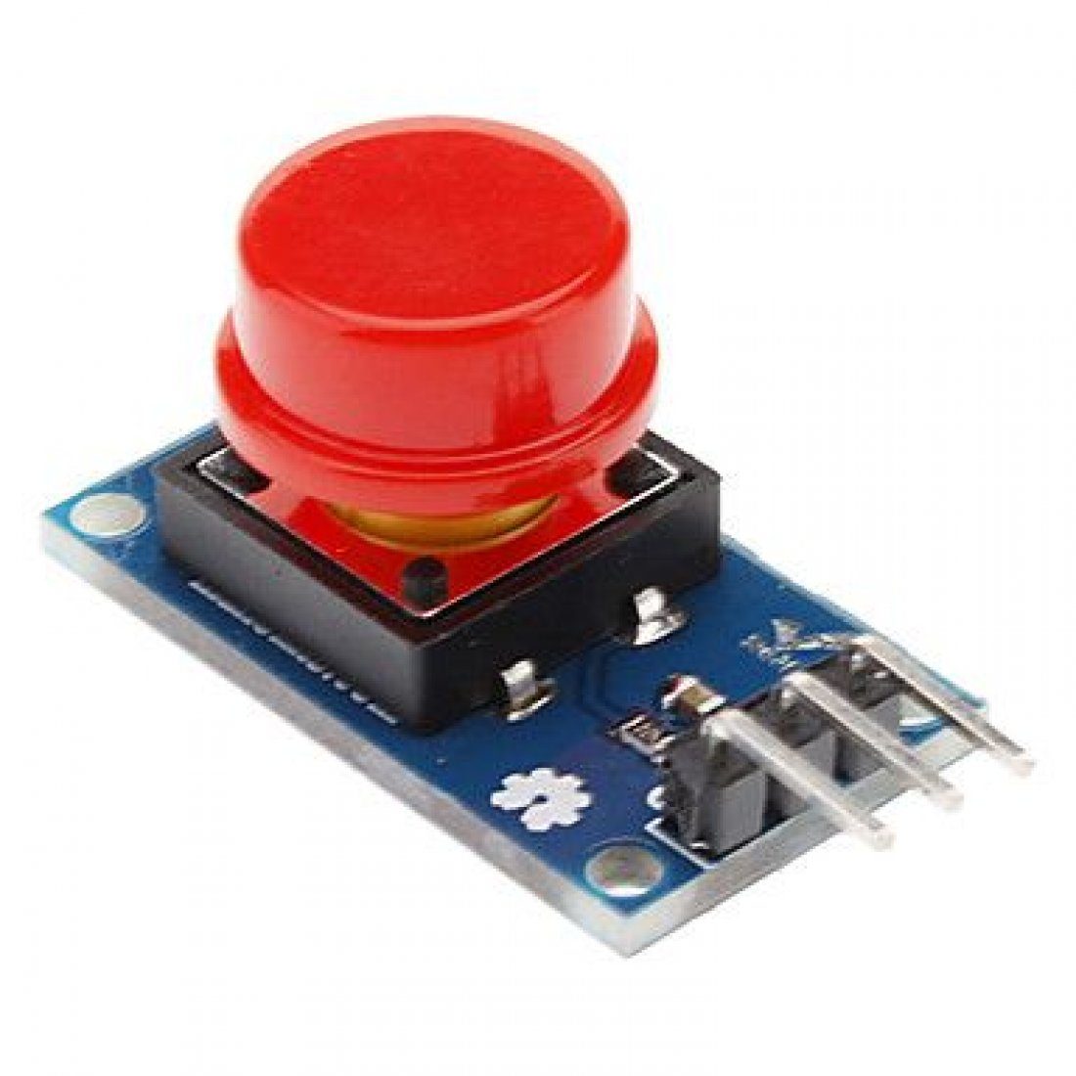
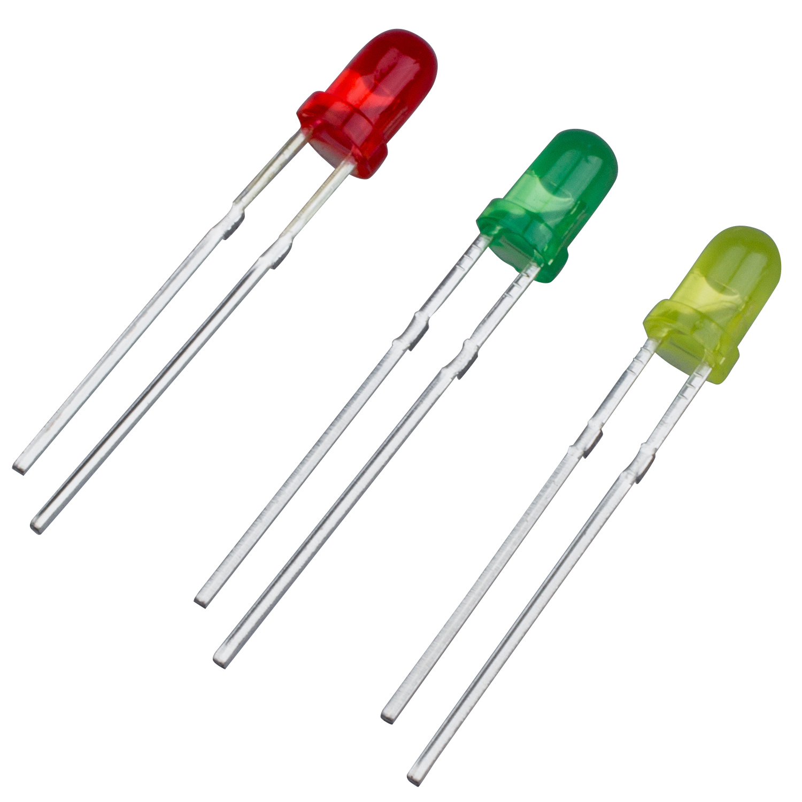
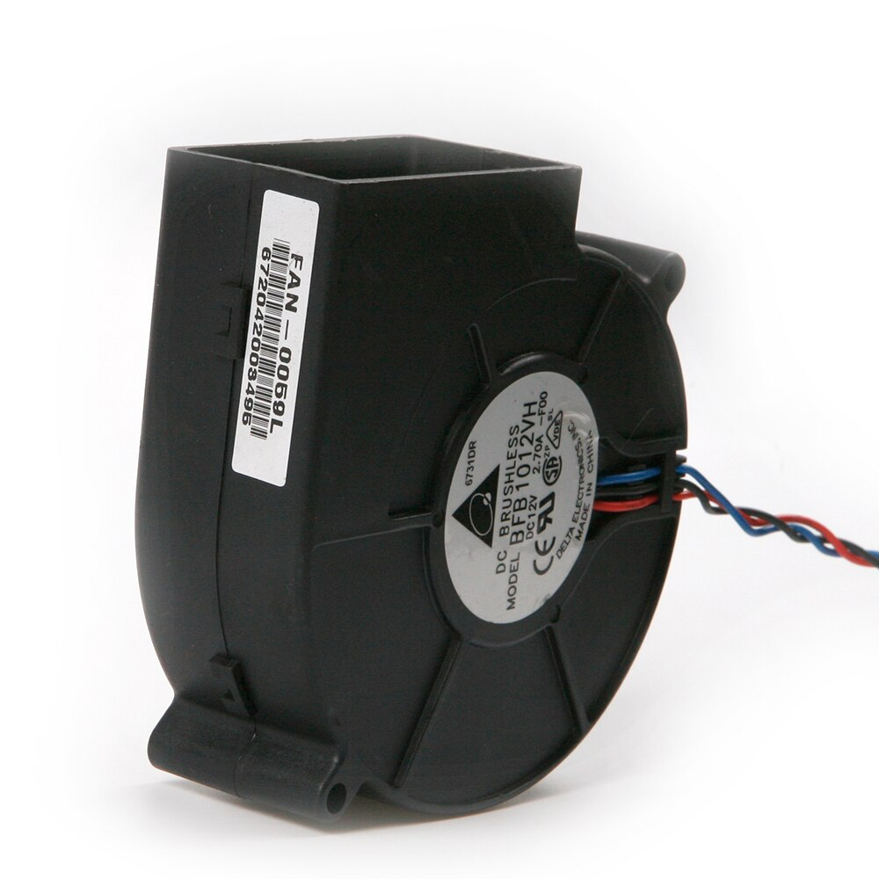
ДЕТАЛИ РЕАЛИЗАЦИИ
Схема платы управления увлажнителем

Slide 6
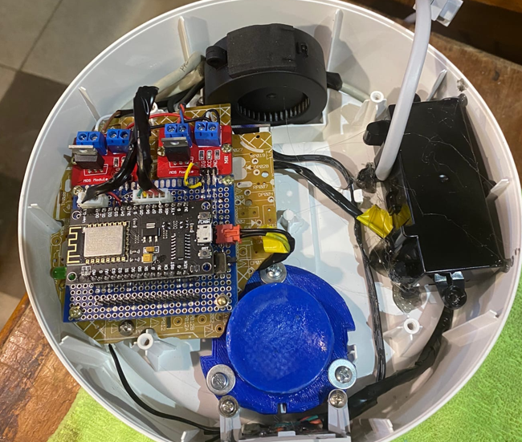
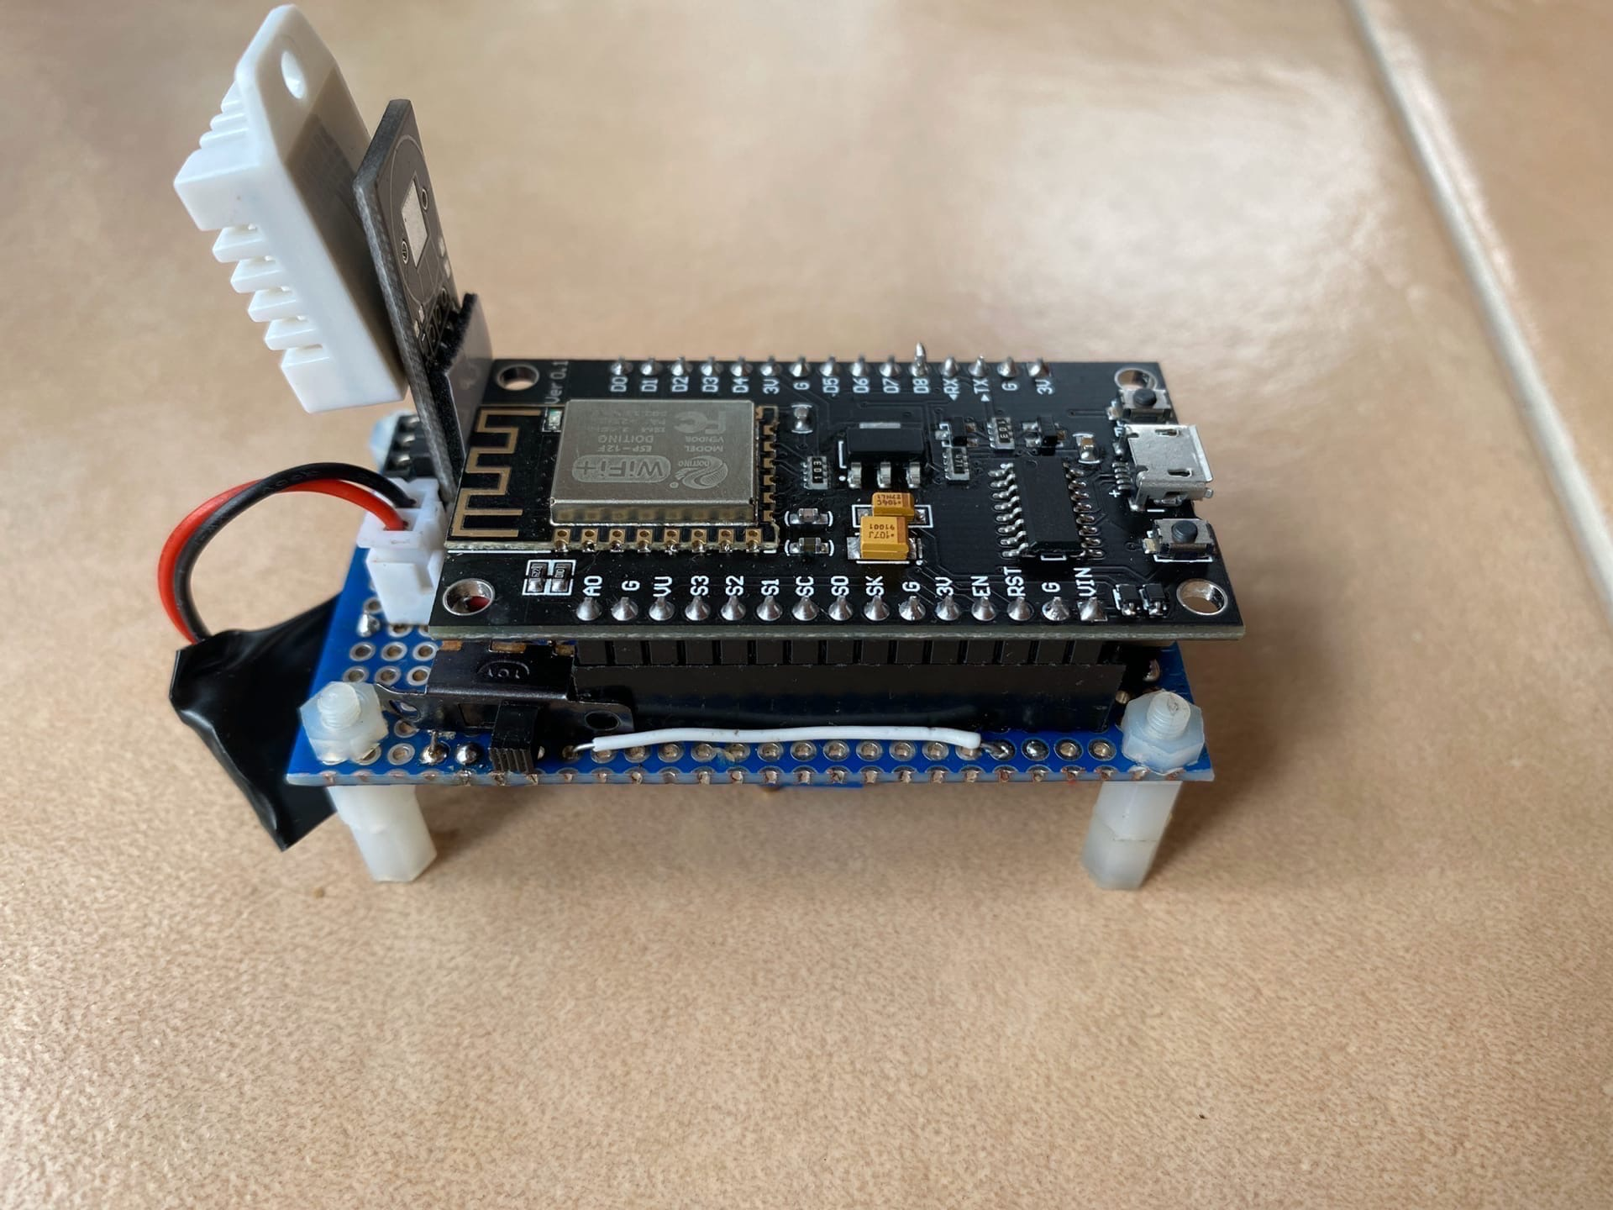
Детали реализации

Slide 7
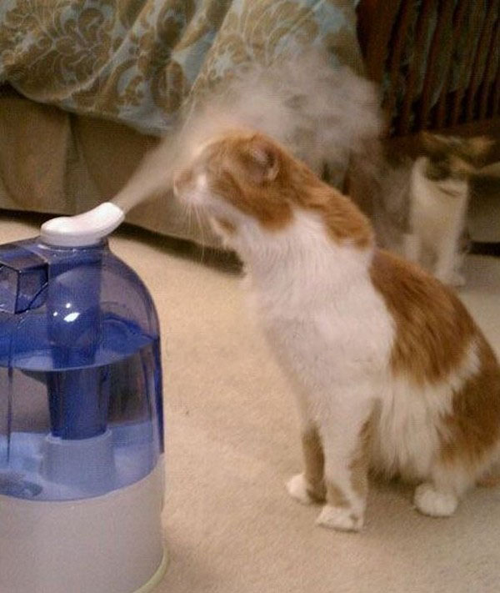
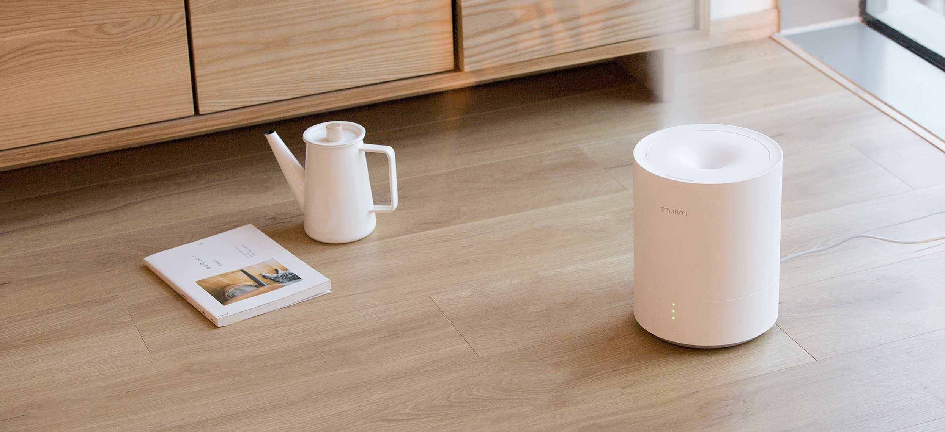
ЦЕЛЕВАЯ АУДИТОРИЯ
Домохозяйства
Спорт залы
Офисные помещения
Медицинские учреждения

Slide 8
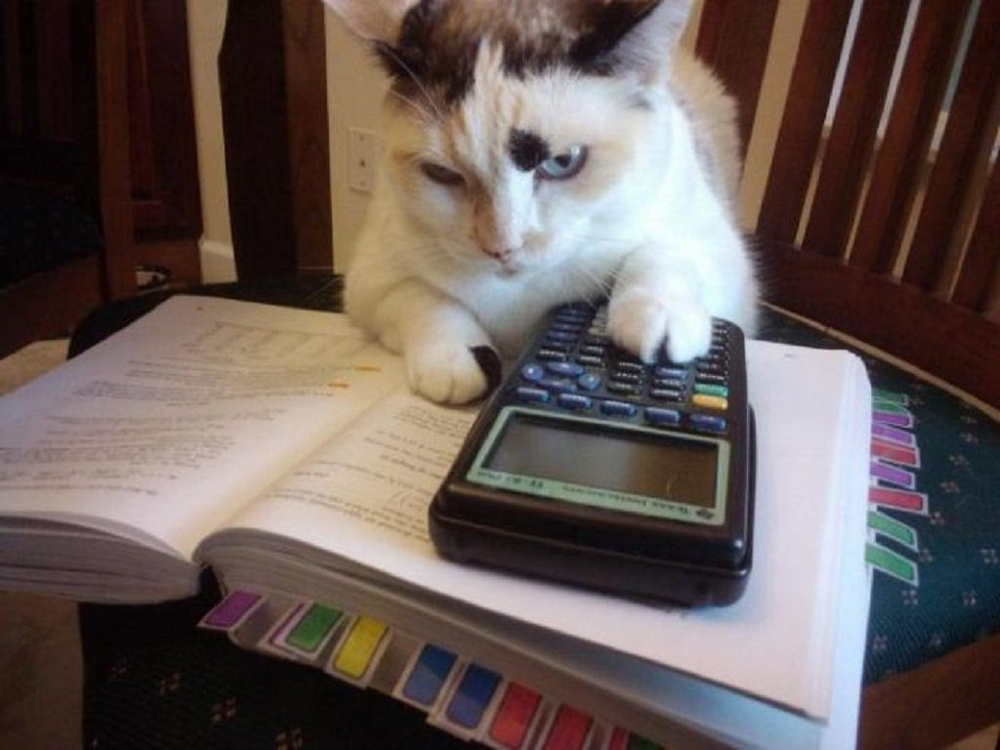
РАСЧЕТЫ
Цена устройства:
NodeMCU V3 x2 – 420 р
Датчик влажности – 2 x 200 р
Простой увлажнитель без автоматизаций – 1600 р
Остальные компоненты – 500 р
Итого: 2920 р
Энергопотребление датчика влажности энергоэффективном режиме:
Замеры миллиамперметром показали, что потребление устройства примерно 0,003a 12В 0,036WH чего примерно хватит на 1 месяц автономной работы
Имеется возможность работы от USB источника питания
Цена на аналогичные устройства:
Цены варьируются в пределах от 7 до 13 тыс. руб.

Slide 9
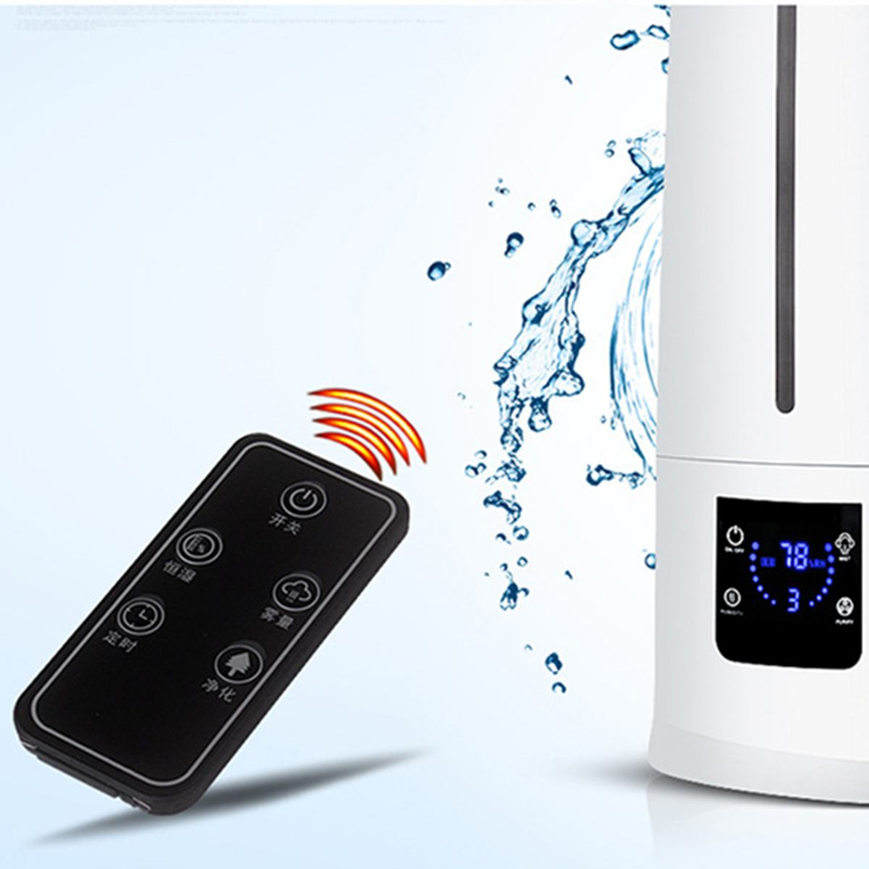
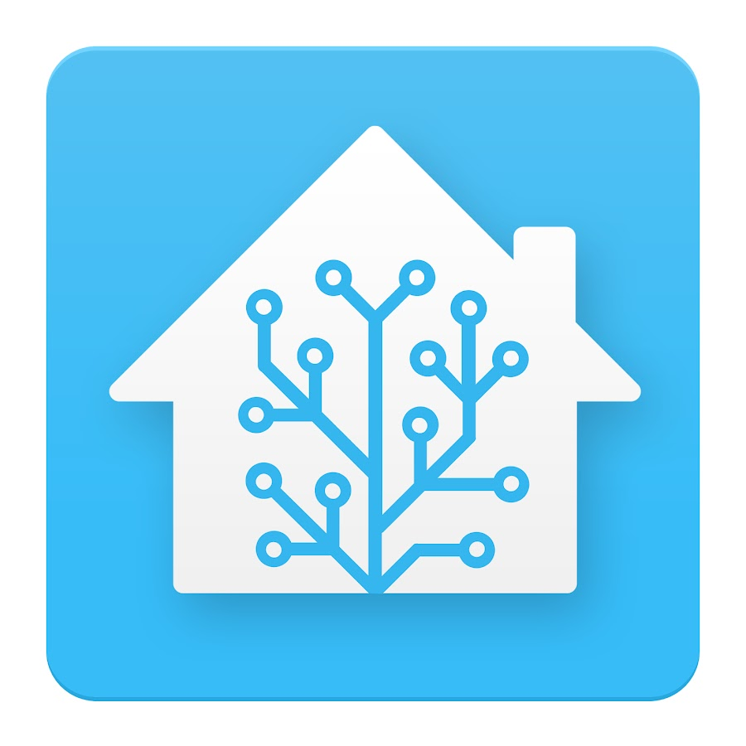

ЗАКЛЮЧЕНИЕ
Было реализовано:
Полностью функционирующее устройство
Программный комплекс сопряжения устройств
Планы на будущее:
Перевести устройство с самодельных плат на заводские печатные платы
Добавить возможность интеграции с увлажнителями разных производителей
Перевести серверную составляющую на смартфон
Доработать интеграцию со SmartThings
Оптимизировать программное обеспечение

Slide 10
Разработка умного увлажнителя Сахаров Владислав Игоревич Руководитель: Миронов Антон Николаевич МИРЭА - Российский технологический университет 11.11.2020
10

